Slide 1

Читання - запорука успішного навчання
Підготувала вчитель початкових класів
Збаразької ЗОШ І-ІІІ ст. №1
Попельовська Наталія Олегівна

Slide 2
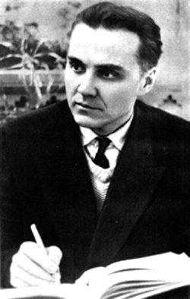
Уміння швидко читати – це не розкіш, а обов’язкова
навичка
в сучасному
    світі.
В. Сухомлинський

Slide 3
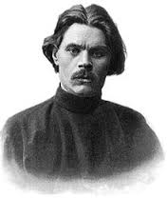
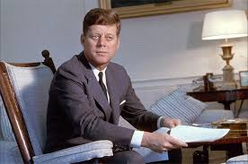
Цікаво знати…
М. Горький читав приблизно 600 слів за хвилину.
Найшвидше читав американський президент Дж. Кеннеді – близько 2000 слів за хвилину.

Slide 4

Чому потрібно вміти читати швидко ?
Учневі 4 класу задали прочитати 6 сторінок з читання…
6 сторінок = 2400 слів
2400 слів : 120 сл./хв = 20 хв
2400 слів : 80 сл./хв = 30 хв…

Slide 5


Для того, щоб скласти план,
підготувати переказ, текст треба перечитати ще раз…. Це займе вже годину робочого часу!

Slide 6
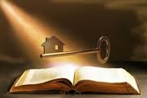
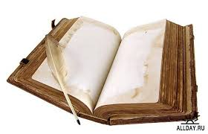
Люди перестають мислити, коли перестають читати.
Д. Дідро
Людина, для якої книжка вже з дитинства стала такою необхідною, як скрипка для музики, пензель для художника, ніколи не відчує себе обділеною, збіднілою, спустошеною.
В. Сухомлинський

Slide 7



Ефективні резерви навчання читанню
багаторазове читання;
читання у темпі скоромовки;
читання “трьома порціями” по 5 – 10 хвилин з великими перервами;
стимулювання;

Slide 8
читання перед сном;
читання у режимі “читання + короткий відпочинок”;
виразне читання з переходом на незнайому частину тексту ;
п’ятихвилинки читання на початку кожного уроку ;

Slide 9


Домашня бібліотека
Улюблені книжки
Художня література

Slide 10



Робоча бібліотека
словники довідники енциклопедії
наукова література

Slide 11
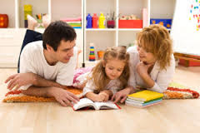
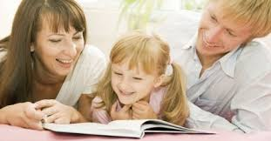
Роль батьків
особистий приклад батьків;
сумісне читання та обговорення прочитаного;
створення домашньої дитячої бібліотеки;
ведення щоденника для запису вражень від прочитаної літератури;

Slide 12
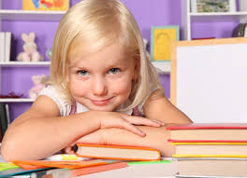
Читати люблять діти тих батьків, які багато читають!
Читайте разом з дітьми та отримуйте задоволення!

Slide 13

Дякую за співпрацю!

